Slide 1


CHỦ ĐỀ D. ĐẠO ĐỨC, PHÁP LUẬT VÀ VĂN HÓA TRONG MÔI TRƯỜNG SỐNG
BÀI 9. AN TOÀN THÔNG TIN TRÊN MÁY TÍNH
PowerPoint Presentation

Slide 2

CHÀO MỪNG CÁC EM
ĐẾN VỚI BÀI HỌC HÔM NÀY

Slide 3
KHỞI ĐỘNG
Đóng vai thể hiện đoạn hội thoại
Một buổi sáng, Minh đến lớp với vẻ mặt buồn thiu tìm An để nói chuyện
Minh: Bạn biết không, tối qua tớ làm hỏng máy tính rồi. Tớ lo là các tệp ảnh chụp hôm đi dã ngoại trong máy bị mất.
An: Bạn đã làm gì để xảy ra sự cố này?
Minh: Tớ tải một phần mềm trò chơi trên mạng và cài đặt, máy tính khởi động lại rồi bị treo luôn
An: Máy tính của bạn có cài phần mềm chống virus không?
Minh: Có! Nhưng vì háo hức muốn chơi nên tớ đã bỏ qua cảnh báo khi cài đặt.

Slide 4
NỘI DUNG BÀI HỌC
1. Tác hại và nguy cơ khi dùng Internet
2. Một số quy tắc an toàn khi sử dụng Internet
3. An toàn thông tin

Slide 5
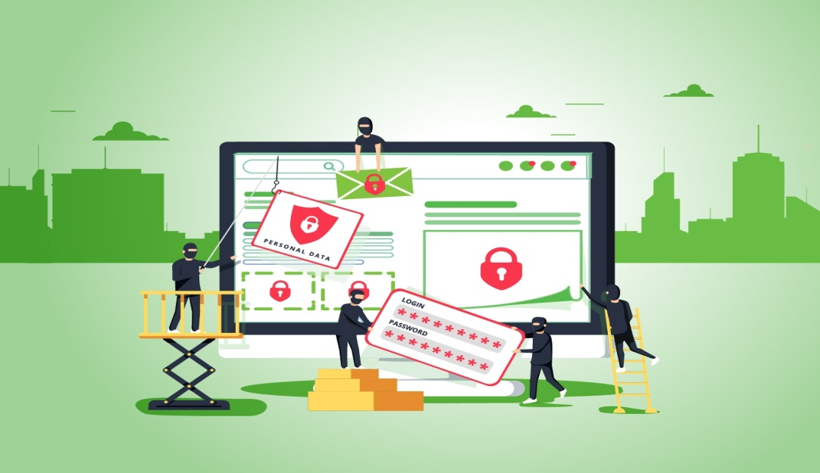
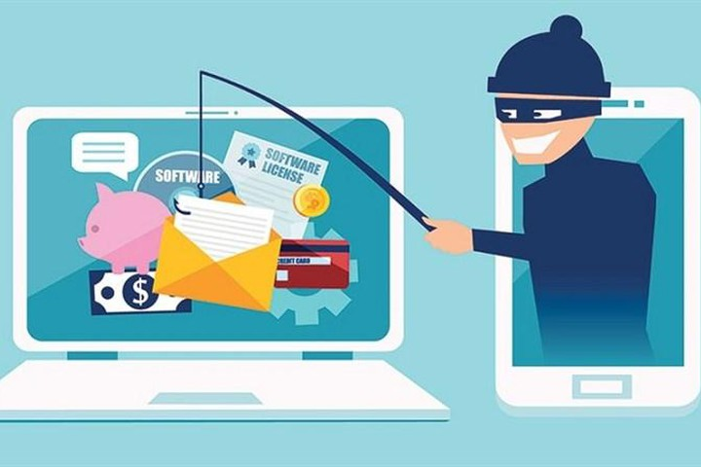
1. Tác hại và nguy cơ khi dùng Internet
1. Bạn Minh đã gặp phải rắc rối gì?
2. Tác hại và nguy cơ khi dùng Internet?
Thông tin ca nhân bị đánh cắp.
Máy tính bị nhiễm virus hay mã độc.
Bị lừa đảo dụ dỗ, đe doạ, bắt nạt trên mạng
Tiếp nhân thông tin không chính xác.
Nghiện internet, trò chơi trên mạng.

Slide 6
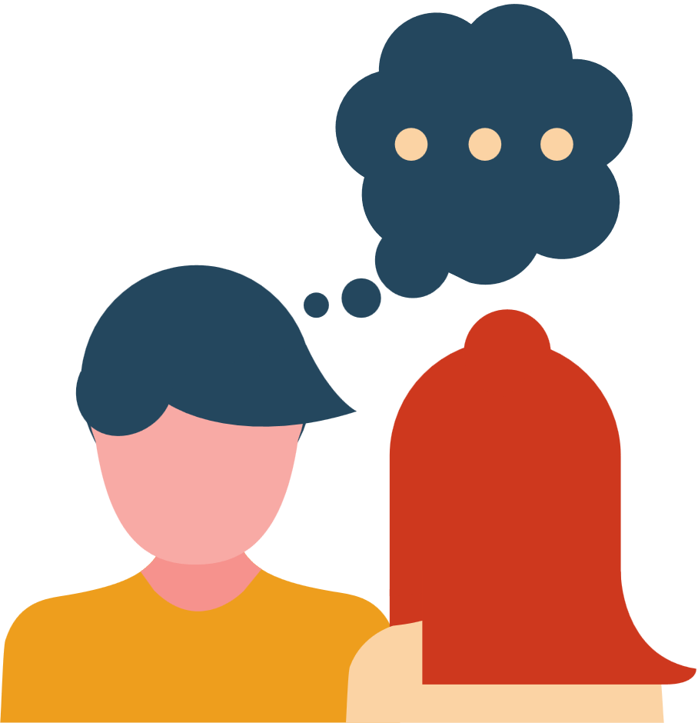

Thảo luận
Câu 1: Em hãy tìm phương án sai: Khi sử dụng internet có thể:
Câu 2: Việc làm nào được khuyến khích sử dụng các
dịch vụ internet.
A. Bị lôi kéo vào các hoạt động không lành mạnh.
A. Mở thư điện tử do người lạ gửi
B. Máy tính bị nhiễm virus hay mã độc
B. Tải các phần mềm miễn phí không được kiểm duyệt
C. Tin tưởng mọi nguồn thông tin trên mạng
C. Liên tục vào các trang mạng xã hội để cập nhập thông tin
D. Bị lừa đảo hoặc lợi dụng
D. Vào trang web để tìm bài tập về nhà

Slide 7
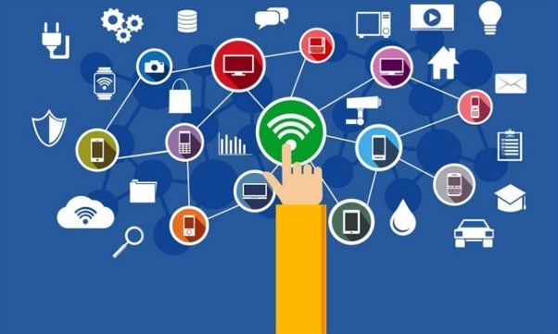
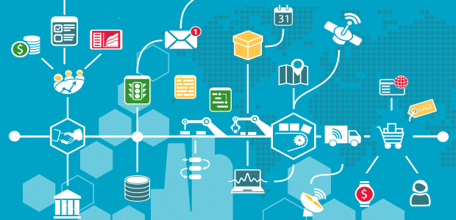
Theo em phải sử dụng internet như thế nào để được an toàn?

Slide 8

Một số quy tắc an toàn khi sử dụng Internet
GIỮ AN TOÀN: Không tiết lộ thông tin
cá nhân trên mạng xã hội cho người lạ
KHÔNG GẶP GỠ: Không gặp gỡ người
mình chỉ mới quen qua mạng.
ĐỪNG CHẤP NHẬN: Chỉ nhận và mở thư điện
tử của người mình biết, từ chối tham gia các nhóm…
KIỂM TRA ĐỘ TIN CẬY: Chỉ tìm kiếm thông tin từ
các trang chính thống, uy tín, đáng tin cậy….
HÃY NÓI RA: Khi bị người khác lừa đảo, bắt nạt,…
cần chia sẻ với thầy cô, người thân nhờ sự trợ giúp.

Slide 9
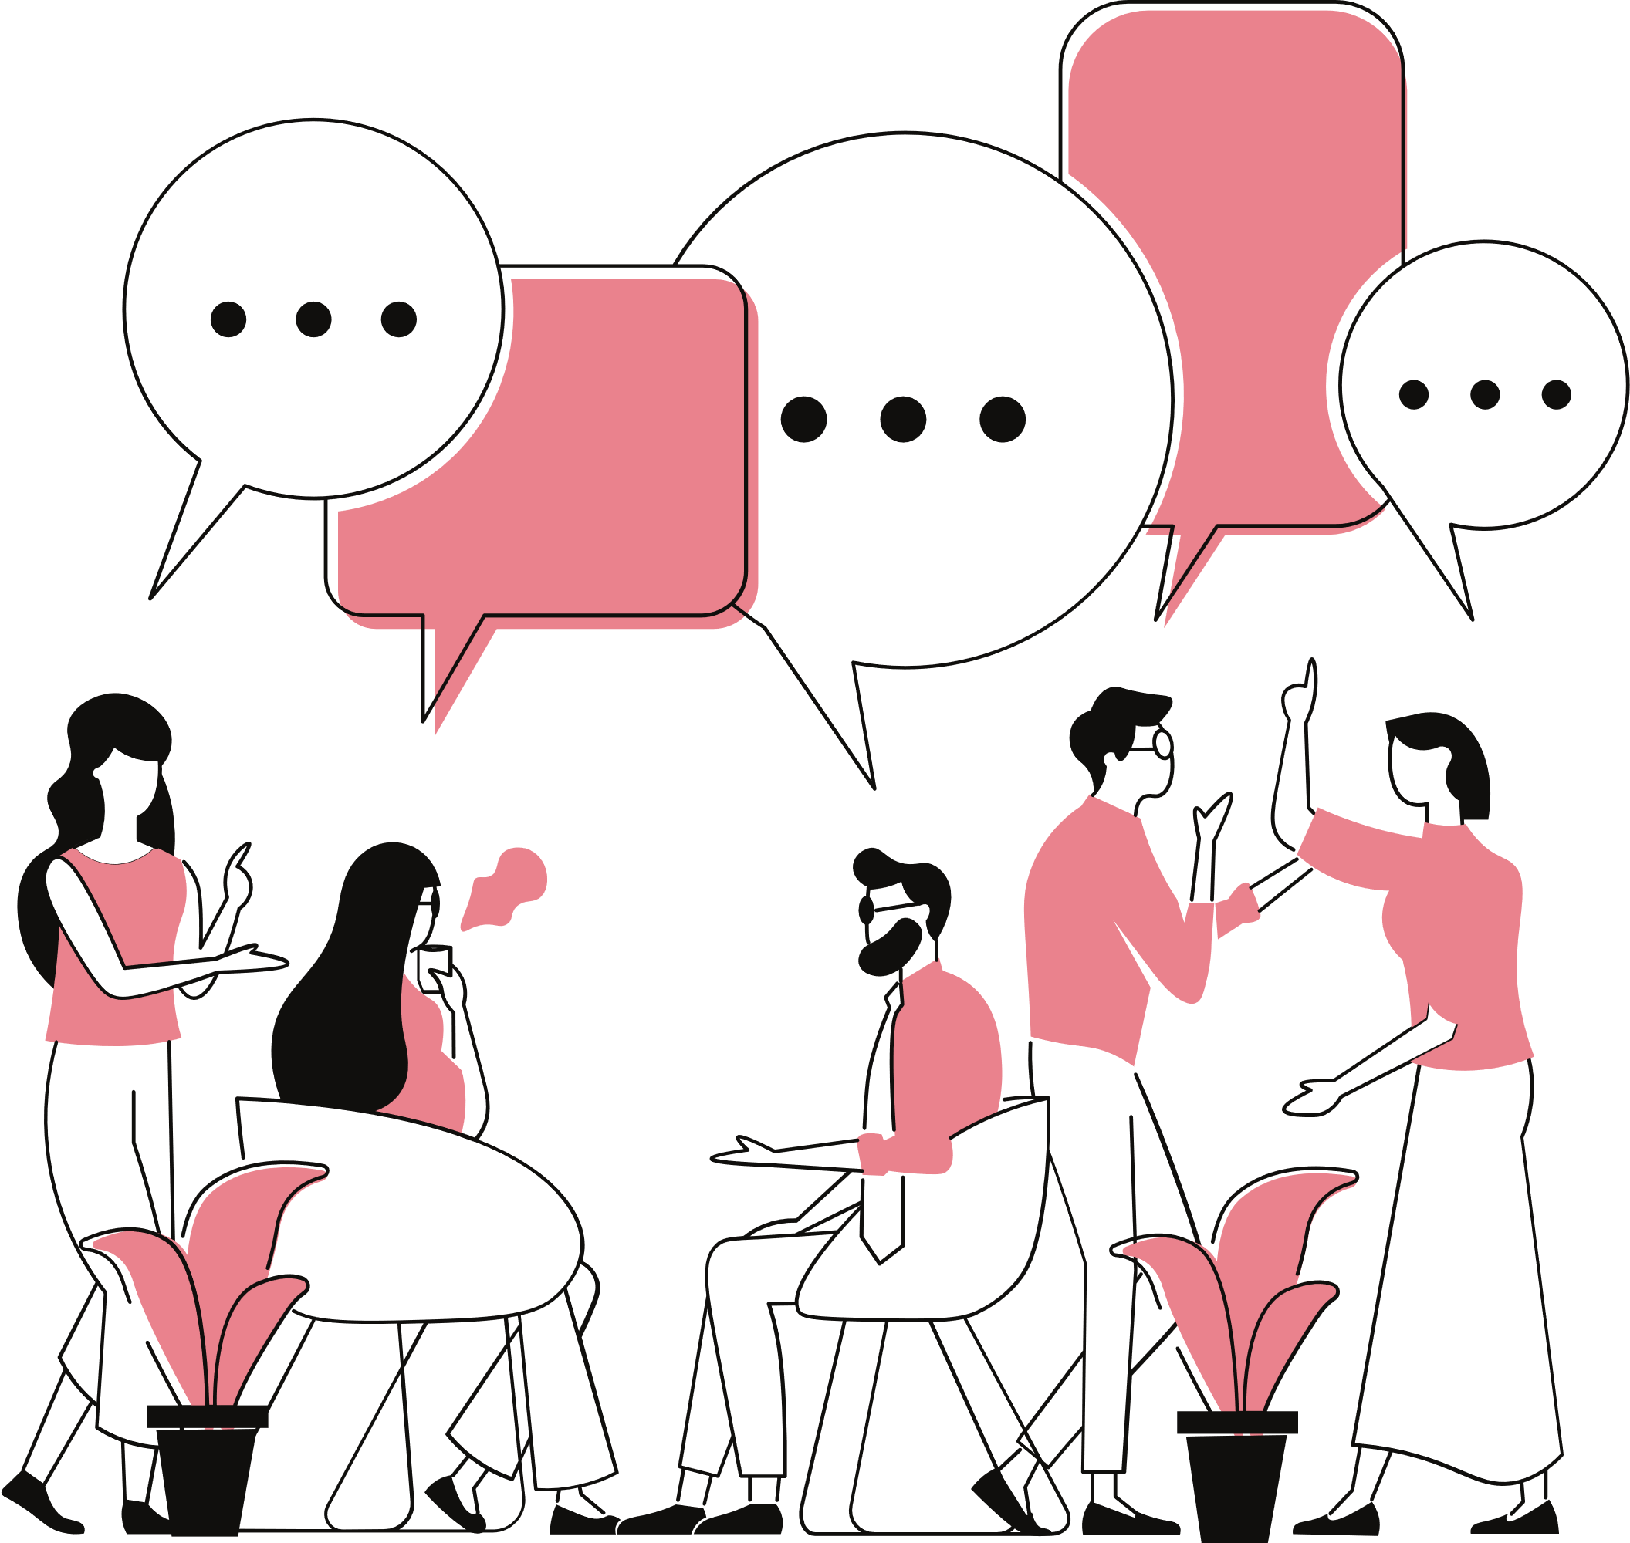
KẾT LUẬN
Thông tin phải giữ AN TOÀN .
Chớ nên GẶP GỠ người bạn mới quen.
Không CHẤP NHẬN, chớ có quên.
Tăng độ TIN CẬY, điều nên giữ gìn.
NÓI RA với người bạn tin.
Năm QUY TẮC đó nên in trong lòng.

Slide 11

THẢO LUẬN
1. Em có thể đưa ra một số giải pháp để giữ bí mật thông tin cá nhân không?
2. Trong 5 quy tắc trên, em thấy quy tắc nào quan trọng nhất? Tại sao?
1
2
Đặt mật khẩu
cho máy tính
Không chia sẻ thông tin của cá nhân hoặc người thân lên mạng hoặc cho người khác

Slide 12
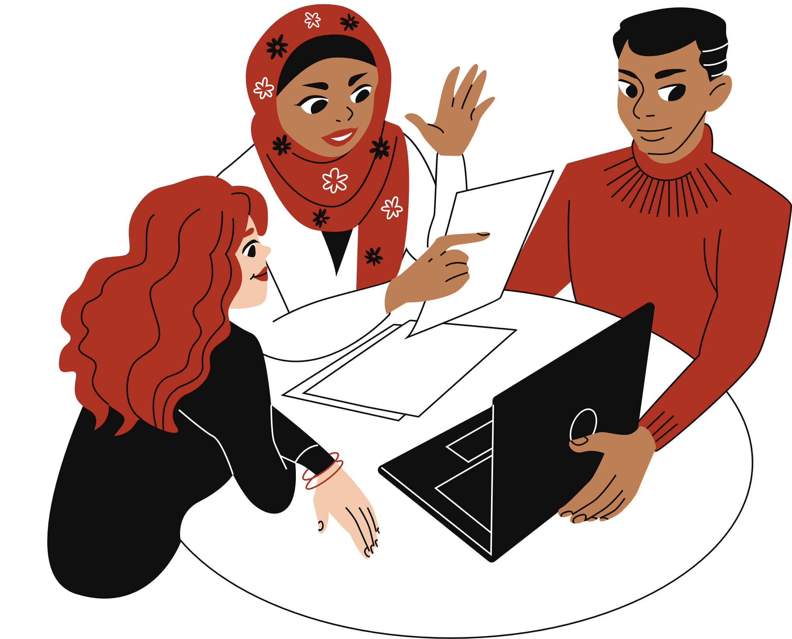
3. An toàn thông tin
PHIẾU BÀI TẬP
Câu 1: Sau giờ thực hành ở phòng máy, bạn Minh quên đăng xuất tài khoản thư điện tử của mình và một ai đó đã dùng thư điện tử của Minh để gửi nội dung không hay cho những người khác. Theo em, điều gì có thể xảy ra với Minh?
Câu 2: Nếu thấy đường liên kết hoặc thư điện tử có chủ đề gây tò mò được gửi từ một người không quen biết thì em nên làm gì?
Câu 3: Em hãy nêu một vài cách để bảo vệ thư điện tử?
2. Bạn không nên mở liên kết hoặc thư điện tử đó. Trao đổi với bố mẹ hoặc thầy cô sự việc đó và xin lời khuyên.
3. Để bảo vệ tài khoản thư điện tử, ta cần: Đặt mật khẩu mạnh, bảo vệ mật khẩu, đăng xuất khi dùng xong, cài đặt phần mềm diệt virus,...
1. Điều có thể xảy ra: Một số người nhận thư có thể tỏ thái độ khó chịu với Minh, nghĩ là Minh không tốt; có bạn phê phán Minh; có bạn hỏi lại Minh thực hư sự việc;...

Slide 13
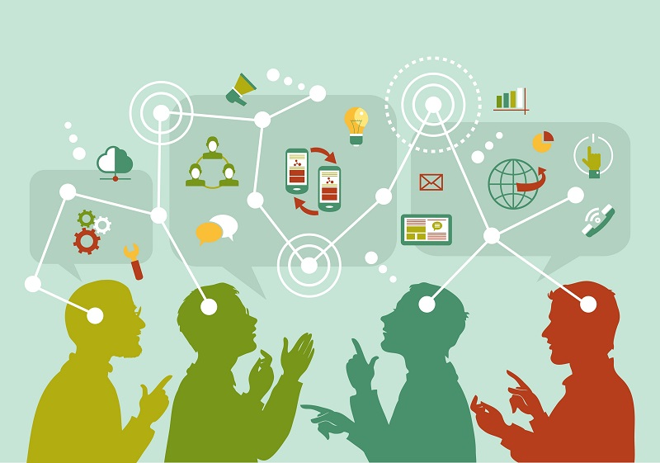
THẢO LUẬN
Em không cho người quen trên mạng số điện thoại và địa chỉ của em. Không hẹn gặp người nói chuyện với người đó vì có thể gặp điều không hay.
Một bạn quen trên mạng xin số điện thoại và địa chỉ của em để gặp nhau nói chuyện? Em có nên cho không? Tại sao?

Slide 14
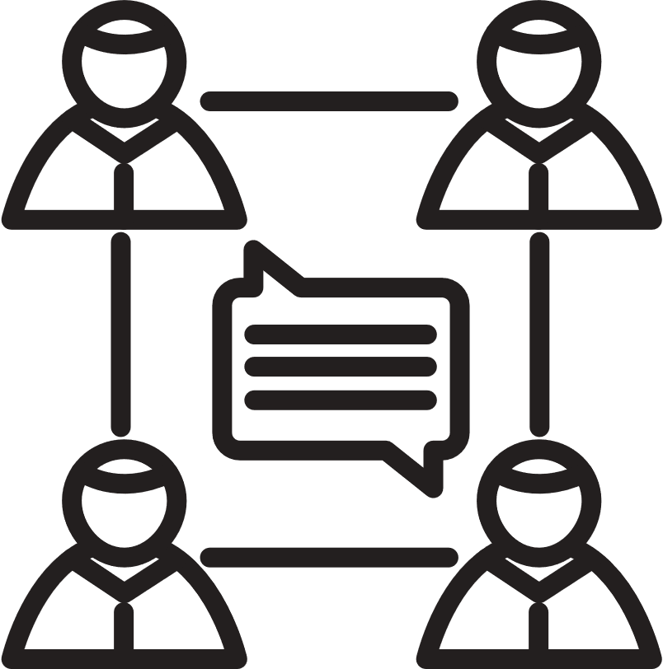
Em được một bạn gửi qua mạng cho một số thông tin không tốt về một số bạn khách cùng lớp. Em có nên đăng lên mạng để mọi người cùng biết không?
Không đăng tin không
tốt về bạn cùng lớp
trên mạng.
Tìm hiểu để biết thông
tin đó đúng hay sai và
có thể làm gì để giúp
đỡ bạn.

Slide 15
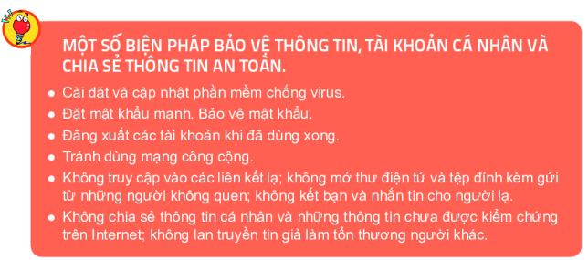


Slide 17
LUYỆN TẬP

Slide 18
Câu 1: Em nên làm gì với các mật khẩu dùng trên mạng của mình?
Sử dụng cùng một
mật khẩu cho mọi thứ
B
Cho bạn bè biết mật khẩu
để nếu quên còn hỏi bạn
Thay đổi mật khẩu thường
xuyên và không cho ai biết.
A
C
D
Đặt mật khẩu dễ đoán
cho khỏi quên.

Slide 19
Câu 2: Nếu bạn thân của em muốn mượn tên đăng nhập và mật khẩu tài khoản trên mạng của em để sử dụng trong một thời gian, em sẽ làm gì?
A
Cho mượn ngay không cần điều kiện gì.
Cho mượn nhưng yêu cầu bạn phải hứa là không được dùng để làm việc gì không đúng.
B
C
Cho mượn một ngày thôi rồi lấy lại, chắc không có vấn đề gì.
D
Không cho mượn, bảo bạn tự tạo một tài khoản riêng, nếu cần em có thể hướng dẫn

Slide 20
Câu 3: Em nhận được tin nhắn và lời mời kết bạn trên Facebook từ một người mà em không biết. Em sẽ làm gì?
Chấp nhận yêu cầu kết bạn và trả lời tin nhắn ngay.
Nhắn tin hỏi người đó là ai, để xem mình có quen không, nếu quen mới kết bạn.
A
B
Vào Facebook họ đọc thông tin xem có phải người quen không, nếu không phải thì thôi.
C
D
Không chấp nhận kết bạn và không trả lời tin nhắn

Slide 21
Câu 4: Em nên sử dụng webcam khi nào?
A
B
C
D
Không bao
giờ sử dụng
webcam.
Khi nói chuyện
với những
người em chỉ
biết qua mạng
Khi nói chuyện
với bất kì ai
Khi nói chuyện
với những
người em biết

Slide 22

VẬN DỤNG
Em hãy đưa ra một số cách nhận diện những trò lừa đảo trên Internet?
Những trò lừa đảo trên mạng thường là những lời quảng cái đánh vào lòng tham vật chất, những lời dụ dỗ, rủ rê làm những việc liên quan đến các vấn đề nhạy cảm, những tin nhắn tự giới thiệu là người quen của cha mẹ để bảo em làm điều gì đó mà không cho bố mẹ biết, tin nhắn của người lạ hay đại diện cho một tổ chức nào đó liên quan đến tiền bạc, những lời giới thiệu gây sự tò mò, hiếu kì,...

Slide 23
HƯỚNG DẪN VỀ NHÀ
Học bài, xem nội dung đã học.
Trả lời câu hỏi SGK, SBT
Xem trước nội dung bài 10

Slide 24
CẢM ƠN CÁC EM
ĐÃ LẮNG NGHE BÀI GIẢNG

